Slide 1

Основные цвета графики - черный и белый. Выразительные средства графики – точка, линия, пятно, рисунок, переходы света и тени.
Слово “графика” происходит от греческого слова “графо” - “пишу”, “черчу”, “рисую”.

Slide 2
Преподаватель Муханеева В.В.
Данное учебное наглядное пособие предназначено для реализации Государственного автономного профессионального образовательного учреждения Краснодарского края ГАПОУ КК «НКСЭ» для студентов специальности 54.02.01 «Дизайн (по отраслям)» по проведению практических работ по дисциплинам «Архитектурная графика» и «Основы композиции»
Наглядное пособие предназначено для презентации лекционного материала и для совершенствования практических знаний, умений и навыков в соответствии с требованиями рабочей программы .
В данной презентации представлен, как текстовый материал, так и графический, что поможет студенту лучше усвоить данный материал и применить его в дальнейшем при выполнении практических работ , курсового и дипломного проектирования.

Slide 3
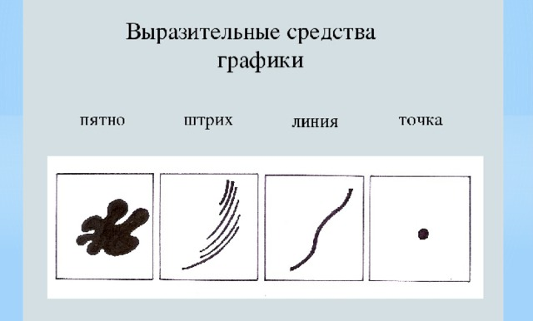

Slide 4
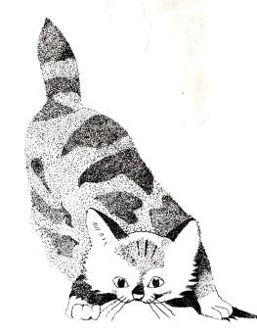
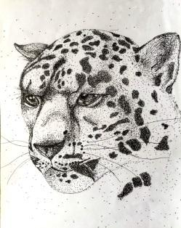
ТОЧКА – это графический акцент на плоскости, т.е. от точечного прикосновения карандашом, кистью, пером, фломастером и другими художественными инструментами появляется точечное изображение.
Без точки в отдельных случаях просто нельзя обойтись. Активность восприятия точки зависит от ее «одиночества» или от сочетания нескольких точек и других элементов.
Точечное изображение строится на основе точек одинаковой или разной величин. Изображение зависит от выявленных в композиции свойств точек: расположения их на плоскости, относительного размера, силуэта формы, плоскости заполнения, яркости.
Точку можно использовать для создания фактурного фона, для объемно-пространственной разработки формы, для создания впечатления от пространства в плоскостной композиции.
Точечные изображения могут быть использованы в сочетании с линейными, штриховыми, тональными и цветовыми изображениями в плоскостной композиции.

Slide 5
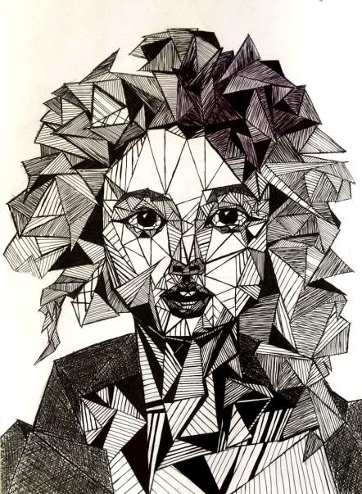

ЛИНИЯ – самый простой и самый экономичный прием в графике и орнаментально-графическом искусстве. Она способна выполнить одновременно несколько функций:
ограничивать форму,
определять характер и движение всей формы, ее пропорций.
Линия – это протяженное движение (карандаша, пера, кисти и т.д.) на бумаге.
Линия характеризуется протяженностью или развитием на плоскости в одном направлении, например, в длину. Характер линейно-графической формы во многом определяется материалом и техникой ее исполнения (карандаш, перо, фломастер, соус, кисть, палочка).
Линия может быть короткой, длинной и бесконечной.
Линия является первоэлементом изображения любой формы. Линии могут иметь различные начертательные или изобразительные характеристики: прямые, кривые, ломанные, зигзагообразные, прерывистые, волнистые, толстые, тонкие, жесткие, мягкие и др.

Slide 6

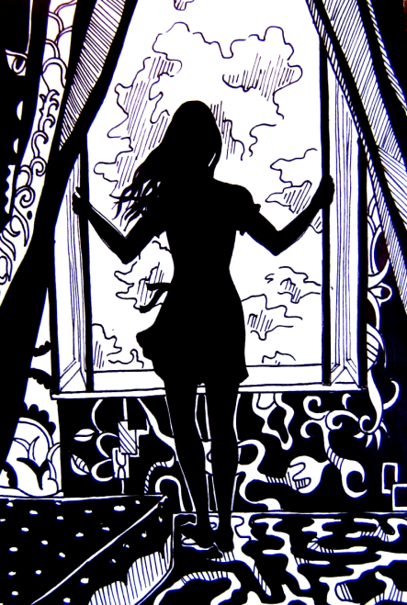
ПЯТНО (или тон) в организации композиции наряду с линией играет важную роль.
Пятно, в отличие от точки и линии, заполняет большую часть графической плоскости композиции.
Пятно может быть одинаковым на всей своей площади по светлоте, по цветовому фону, насыщенности, но может иметь на разных участках различные характеристики цветового изображения. изображение.
Пятна, из которых строится композиция, бывают темными на светлом фоне и наоборот светлыми на темном фоне. Пятно и фон могут отличаться и цветовым тоном. Пятновая или тональная плоскостная разработка композиции достигается, в основном, за счет применения различного рода заливочных, пастозных и растровых (равномерно заполненных точками или линиями) графических средств.
Используя различные конфигурации, силуэты и расположения различных симметричных, асимметричных и других пятен, можно зрительно изменить пропорции формы силуэта, придавая ей привлекательные черты, что очень важно в практической работе.

Slide 7
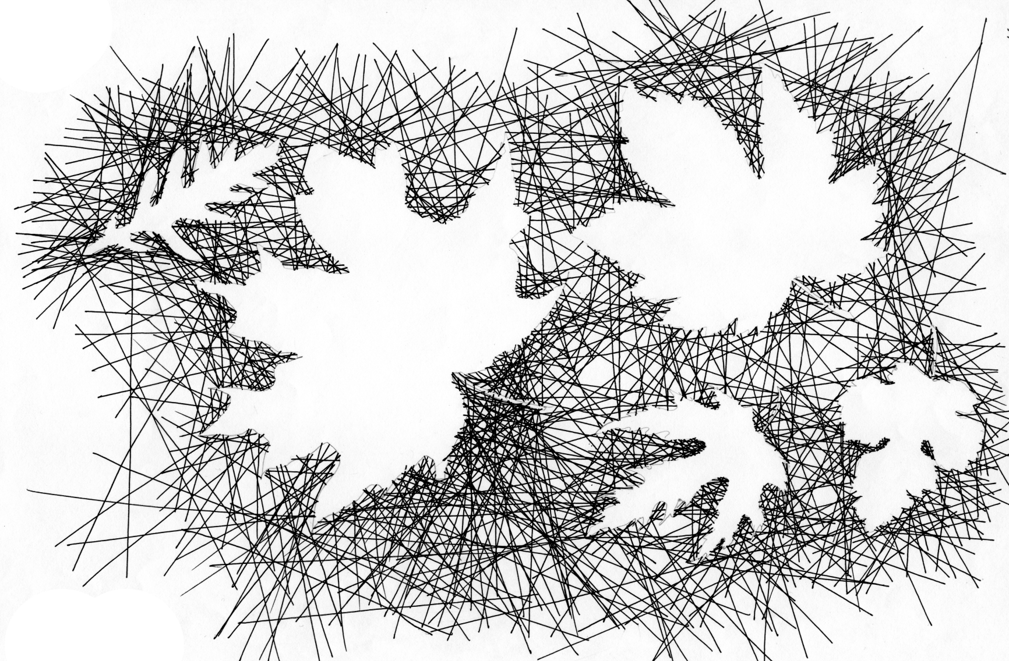
Линии – средства графики (вариант)

Slide 8
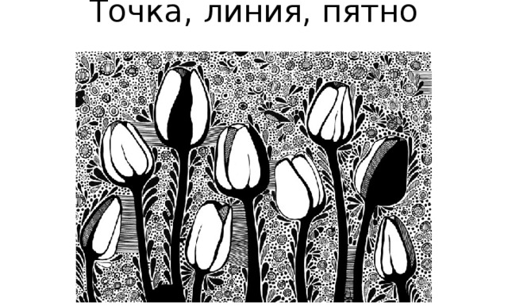

Slide 9
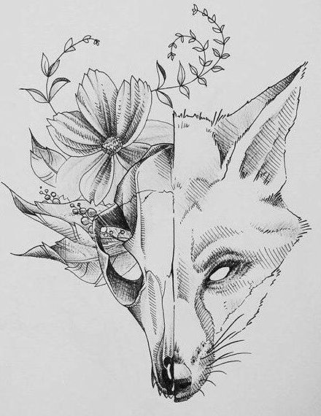
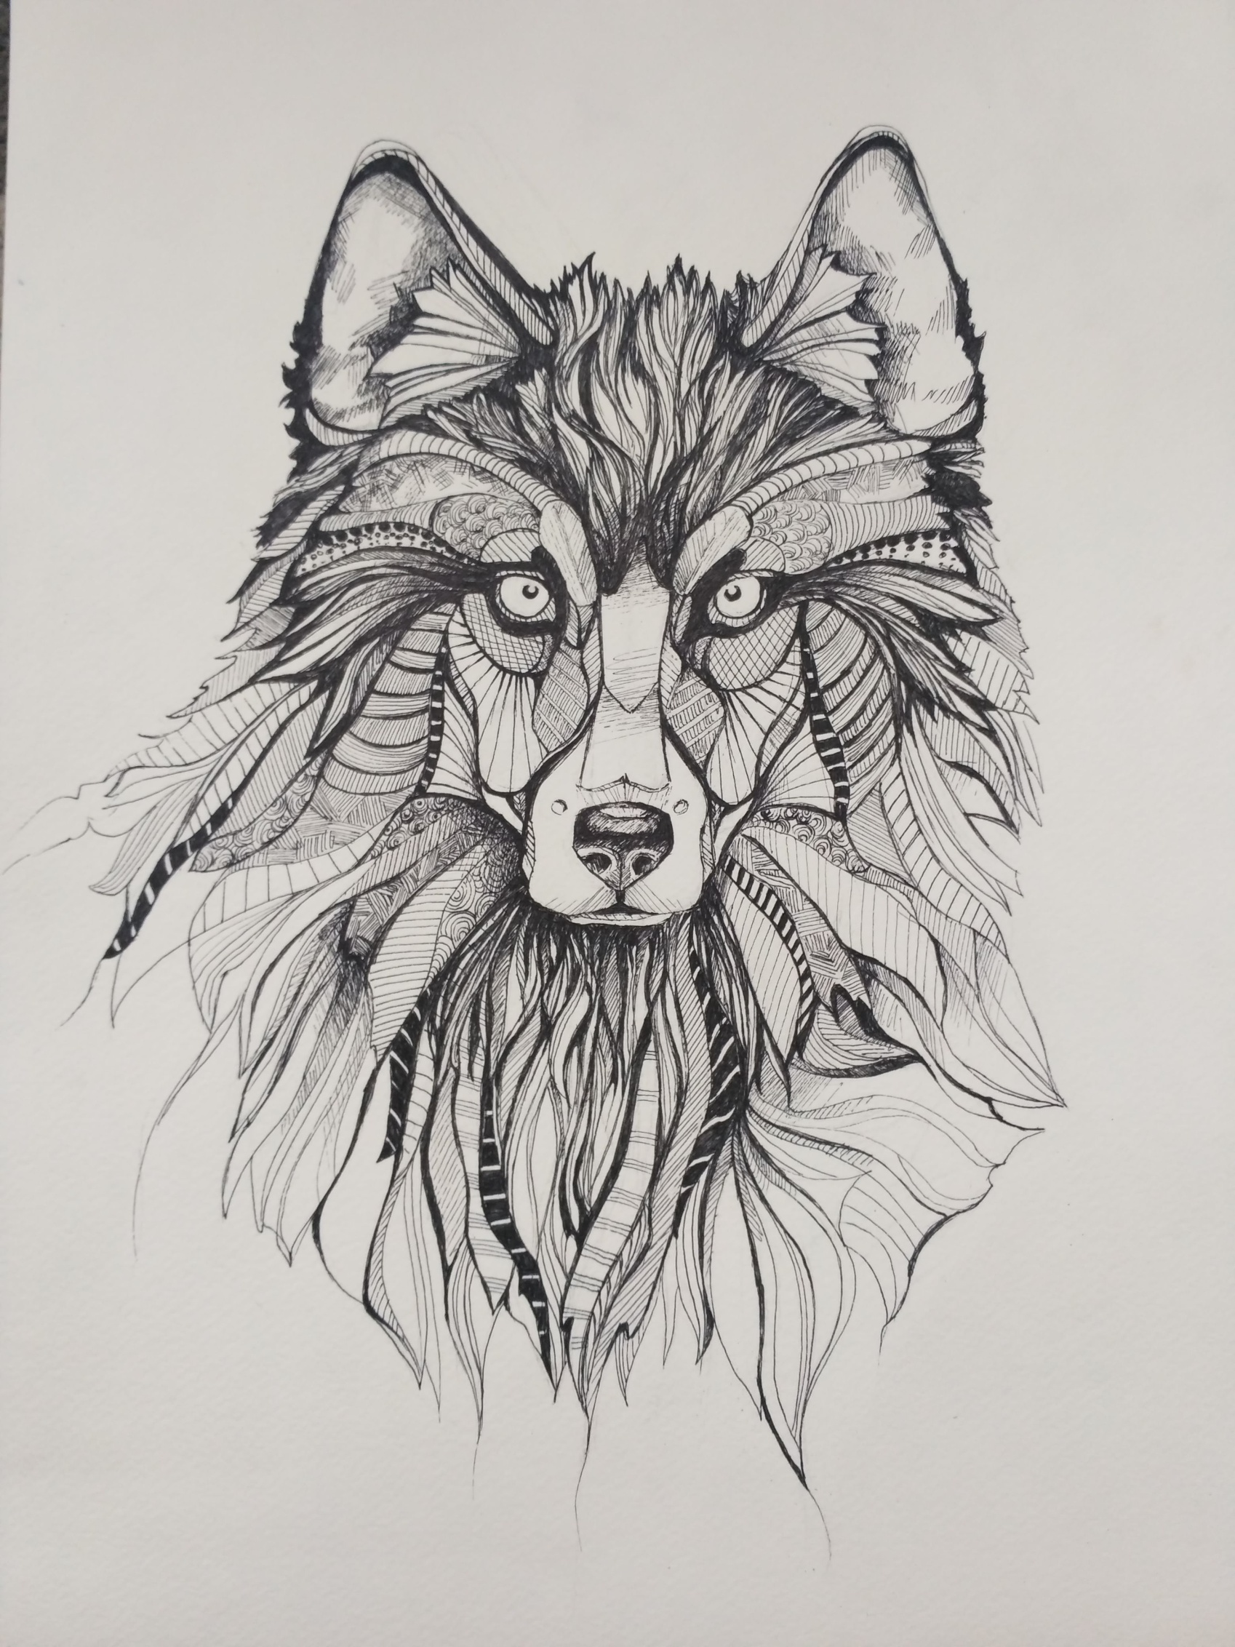
Линии – средства графики

Slide 10
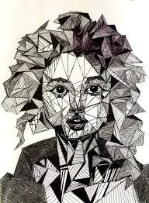
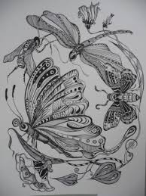
Линии – средства графики

Slide 11
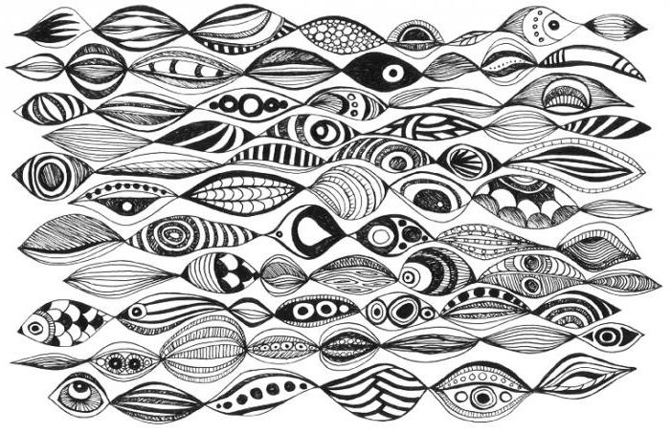
Линии и пятно– средства графики

Slide 12
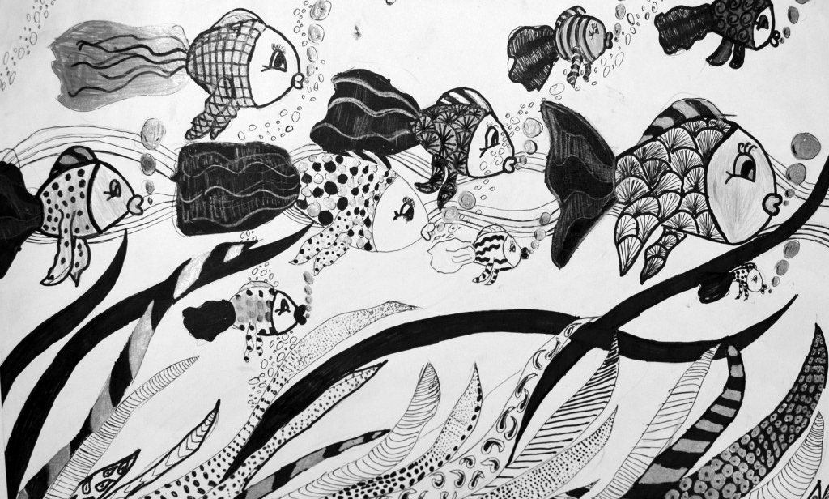
Линии и пятно – средства графики

Slide 13
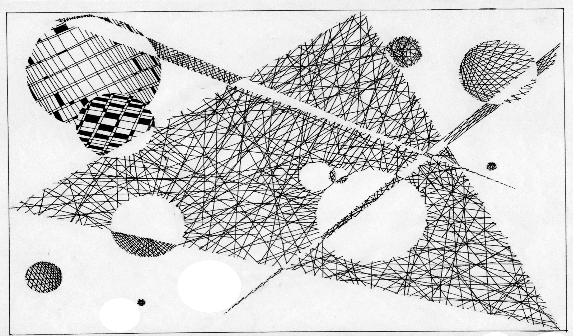
Линии – средства графики

Slide 14
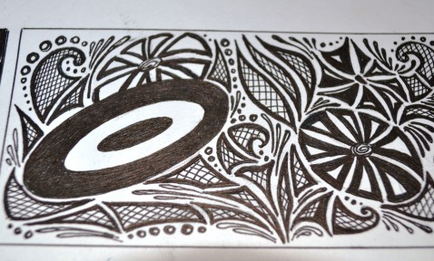
Линии и пятно – средства графики

Slide 15
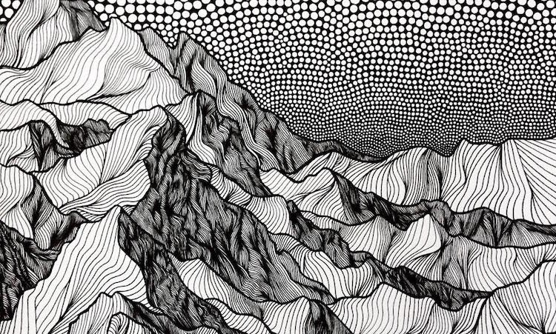
Линии – средства графики

Slide 16
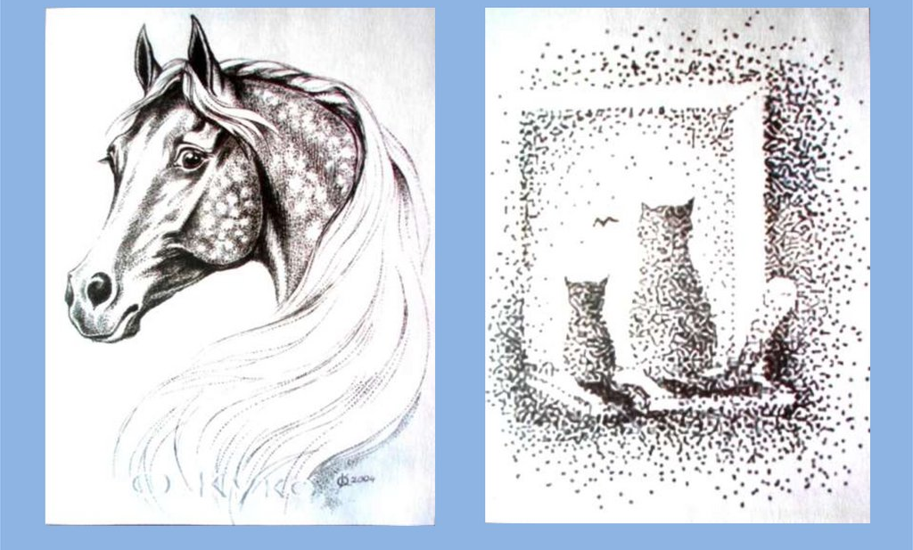
Точка – средства графики

Slide 17
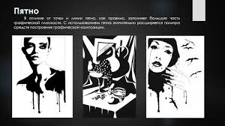
Пятно – средства графики

Slide 18
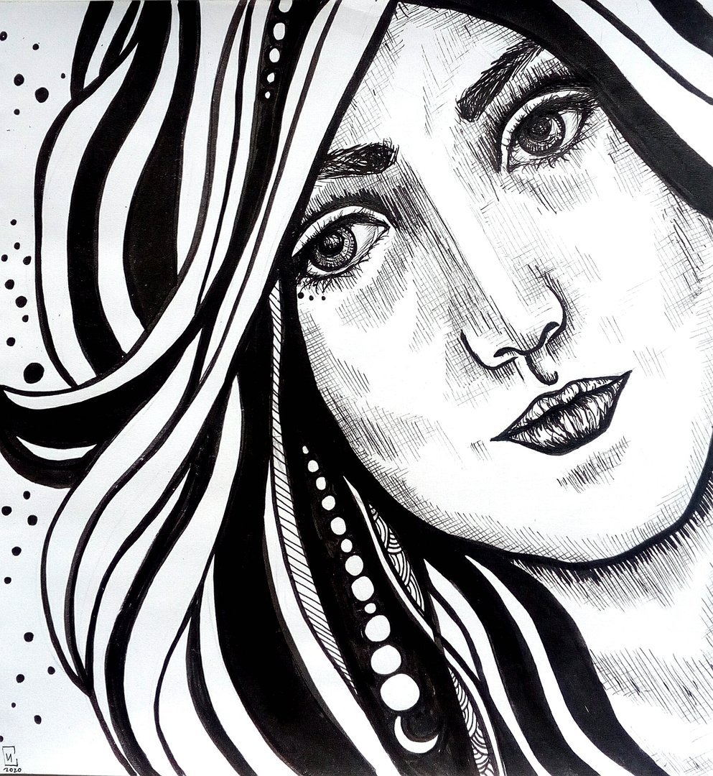
Линии, точка и пятно – средства графики

